Slide 1


Antiarrítmicos, cardiotônicos, farmacologia das ICC e HAS
Acadêmicos: Paulo Sérgio Moura de Souza, Isabela Lima Dias

Slide 2

Farmacologia da has

Slide 3
Quanto a etiologia
Essencial/ primária
90%
10%
Origem desconhecida
Adquirida/ secundária
Genética
Fatores dieeticos
Jovens e crianças
Conhecidos e objetivos
Doença renal, endócrina

Slide 4
Inervação simpática (receptores β1)
cronotropismo e inotropismo positivo
Parassimpática (receptor M2)
Reduz todos

Slide 5
Inervação simpática (receptores α1)
maior afinidade com a noradrenalina
Inervação simpática (receptores β2)
musculatura esquelética
maior afinidade com a adrenalina

Slide 6
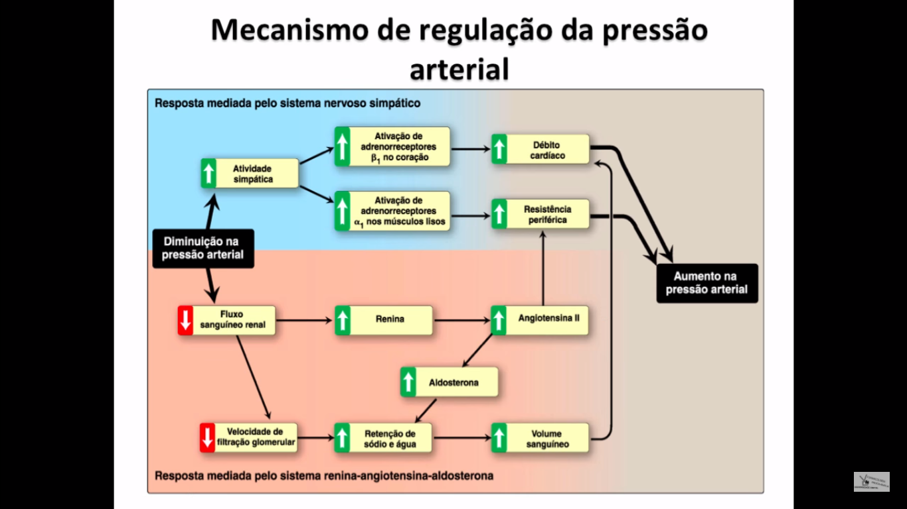

Slide 7
1. Vasodilatadores diretos;
2. Antagonistas de canais de Ca2+;
3. Diuréticos;
4. Inibidores da ECA;
5. Antagonista do receptor AT2;
6. Antagonista dos receptores α- adrenérgicos;
7. β-bloqueadores;
8. Simpatolíticos de ação central.

Slide 8
VASODILATADORES DE AÇÃO DIRETA
Ativadores dos canais de K+
Cromakalim; Minoxidil; Nicorandil
Hidralazina
Nitratos orgânicos
Nitrato de amila; Trinitrato de gliceril; Mononitrato de isossorbida

Slide 9
BLOQUEADORES DOS CANAIS DE CÁLCIO
Fenilalquilamina: Verapamil;
Diidropiridinas: Nifedipina (Adalat®), Anlodipina
Benzotiazepinas Diltiazem

Slide 10
Farmaco | EA | CI
Diidropiridinas: Nifedipina Anlodipina Felodipina | Angina intensificada, raramente infarto do miocárdio, Palpitações, edema periférico, rubor, constipação, pirose, tonteira | Hipotensão preexistente
Benzotiazepina: Diltiazem | Raramente arritmias cardíacas, bloqueio atrioventricular, bradiarritmias, exacerbação da insuficiência cardíaca, Edema periférico, síncope, hiperplasia das gengivas, tonteira | Síndrome do nó sinoatrial ou bloqueio AV de segundo ou de terceiro grau, Taquicardia supraventricular associada a trato de by-pass, Insuficiência ventricular esquerda, Hipotensão (pressão sistólica < 90 mm Hg) IM agudo com congestão pulmonar documentada em radiografi
Fenilalquilamina: Verapamil | Iguais aos do diltiazem | Iguais às do diltiazem, Além disso, o verapamil IV está contraindicado para pacientes com taquicardia ventricular, bem como para pacientes em uso de beta-bloqueadores IV

Slide 11
INIBIDORES DA ENZIMA CONVERSORA DE ANGIOTENSINA (IECA)

Slide 12
MECANISMO HUMORAL / LOCAL - SRA
fígado fígado
⇓ ⇓
Angiotensinogênio Cininogênio
rim ⇒Renina Calicreína ⇐ pâncreas
Angiotensina I Bradicinina ↑ PGs
pulmão ⇒ ECA Inibidores Cininase
da ECA
Angiotensina II Produtos Inativos
⇓ ⇓
vasoconstr adrenal ⇒aldosterona ⇒ rim ⇒ retenção
NaCl/H2O

Slide 13
Captopril, Enalapril, Benazepril, Perindopril, Ramipril, Benazepril
EA: Angioedema (mais freqüente em pacientes negros), agranulocitose, neutropenia, Tosse, edema, hipotensão, exantema, ginecomastia, hipercalemia, proteinúria
CI: História de angioedema,
Estenose bilateral da artéria renal, Insuficiência renal,
Gravidez

Slide 14
Antagonistas ATII
EA
Raramente trombocitopenia, rabdomiólise,
CI
Estenose bilateral da
Candesartana, Losartana, Valsartana
angioedema raro
Hipotensão, diarréia, astenia, tonteira
artéria renal
Gravidez

Slide 15
DIURÉTICOS

Slide 16
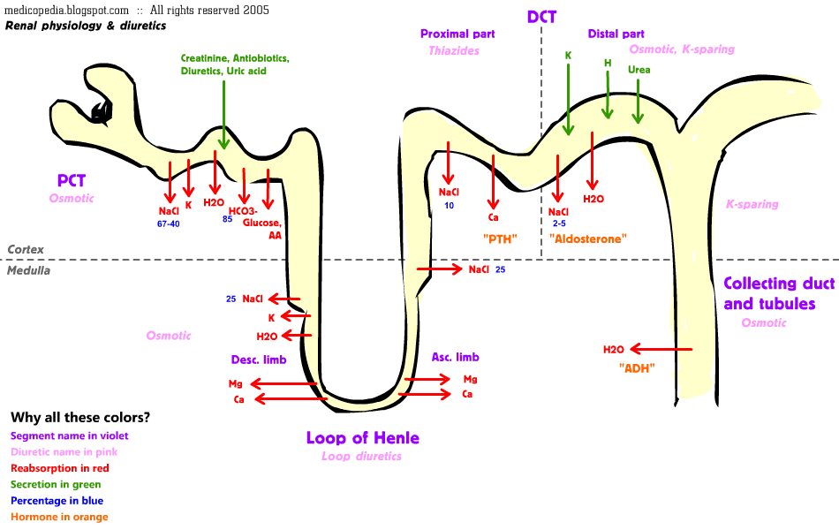
Diuréticos osmóticos, ahorradores de K⁺
Diuréticos tiazidas
Diuréticos osmóticos
Ahorradores de K⁺
Diuréticos osmóticos
Diuréticos osmóticos
Diuréticos de alsa

Slide 17
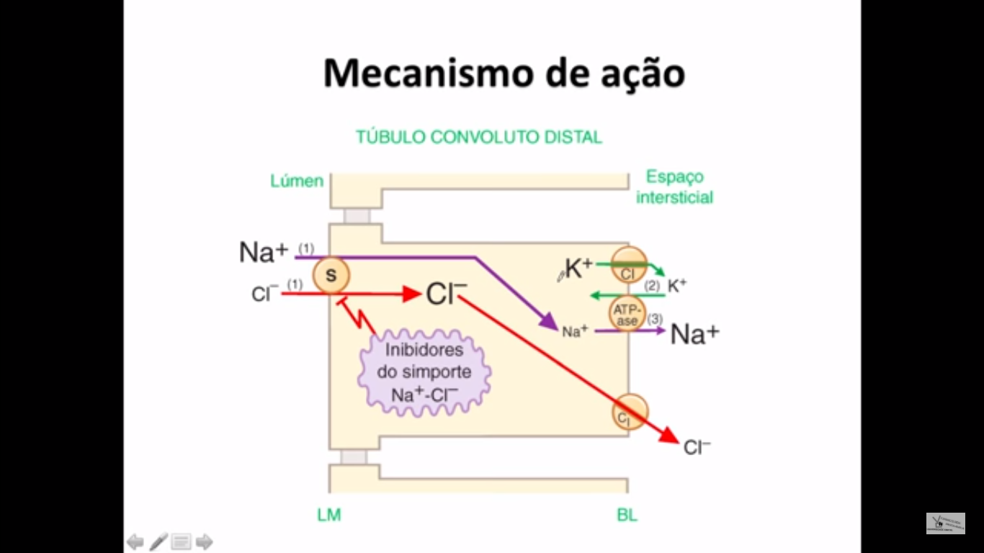
tiAzídicos

Slide 18
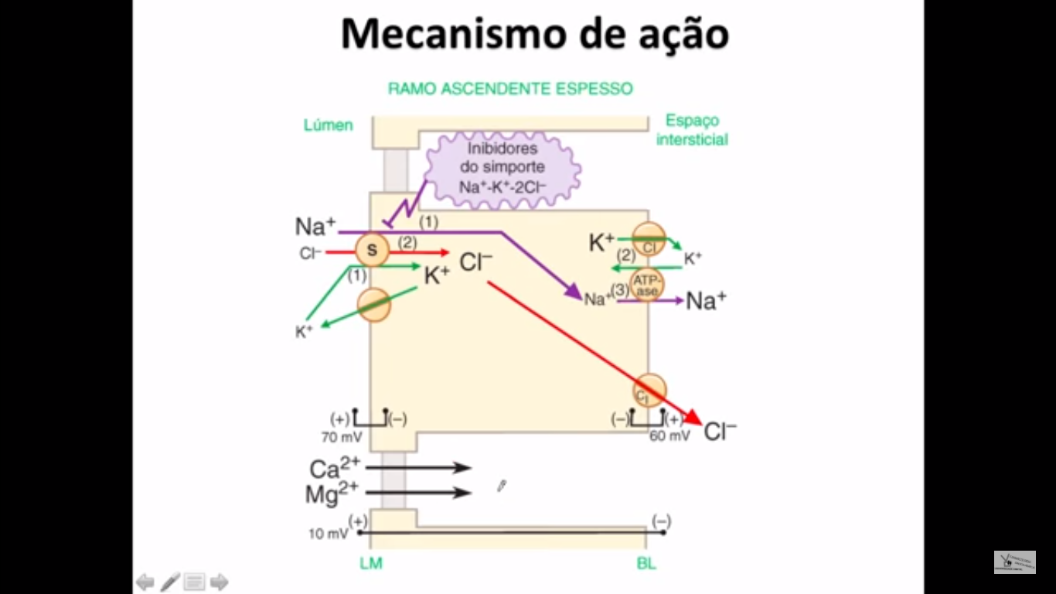
Alça

Slide 19
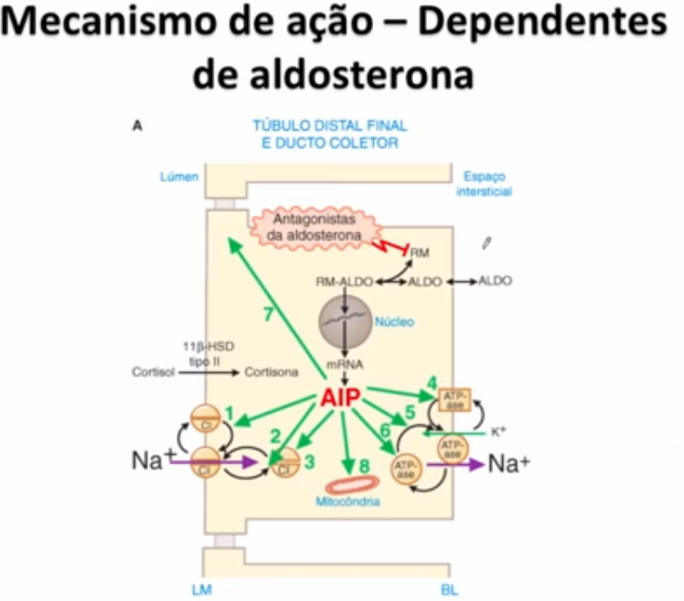
Poupadores de potássio

Slide 20
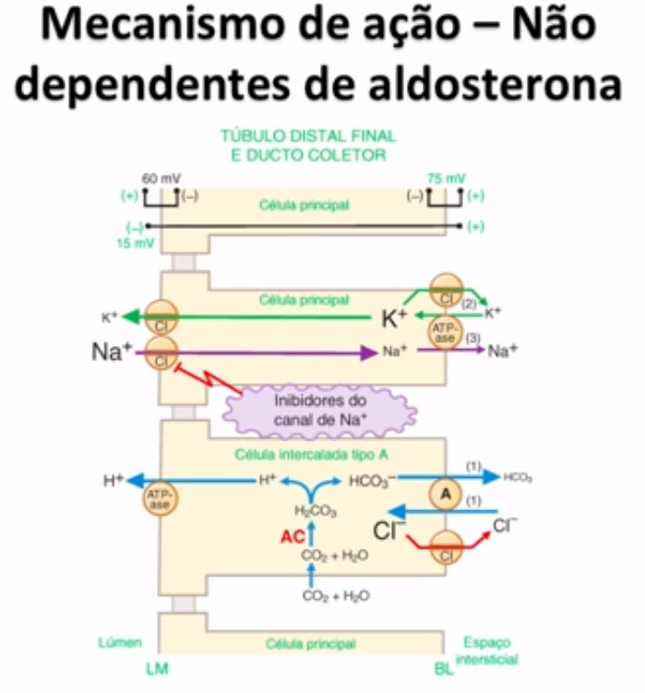

Slide 22
Fármacos diuréticos | EA | CI
Osmóticos: Manitol | Tromboflebite, acidose, convulsões, retenção urinária, edema pulmonar, palpitações, desequilíbrio hídrico e/ou eletrolítico; diarréia, náusea, rinite | Anúria,Desidratação grave, Insuficiência cardíaca, congestão pulmonar ou disfunção renal após o início do manitol
Alça: Furosemida, Bumetanida, Torsemida, Ácido etacrínico | Hipotensão, eritema multiforme, síndrome de Stevens-Johnson, pancreatite, anemia aplásica ou hemolítica, leucopenia, trombocitopenia, Contração do volume, alcalose, ototoxicidade, cãibras, espasticidade, cefaléia, visão turva, dispepsia, Glicosúria | Hipersensibilidade às Sulfonamidas (contraindicação para a furosemida, a bumetanida e a torsemida) Anúria, A co-administração com aminoglicosídios aumenta a ototoxicidade e a Nefrotoxicidade
Tiazidicos: Hidroclorotiazida, Bendroflumetiazida, Hidroflumetiazida, Politiazida, Clortalidona, Metolazona, Indapamida | Arritmias cardíacas, síndrome de Stevens-Johnson, necrólise epidérmica tóxica, pancreatite, hepatotoxicidade, Hipotensão, vasculite, anormalidades eletrolíticas, alcalose metabólica, hipocalêmica, hiperglicemia, dispepsia, cefaléia, visão turva, impotência, inquietação | Anúria Hipersensibilidade às sulfonamidas Co-administração com agentes que prolongam o intervalo QT
Poupadores de potássio: Espironolactona, Eplerenona | Acidose metabólica hipercalêmica, hemorragia gastrintestinal, agranulocitose, lúpus eritematoso sistêmico, câncer de mama Ginecomastia, dispepsia, letargia, menstruação anormal, impotência, exante | Anúria, Hipercalemia, Insuficiência renal aguda

Slide 23
Inibidores da anidrase carbônica
ação
Inibe a reabsorção de sódio e bicarbonato
Inibição reversível e não-competitiva (anidrase carbônica II, proximal é anidrase carbônica IV, luninal
Aporte aumentado de bicarbonato e sódio nos segmentos mais distais do nefron

Slide 24
acetazolamida
EA: Acidose metabólica, reações adversas às sulfonamidas, Diarréia, perda de peso e de apetite, zumbido, náusea, vômitos, parestesias, sonolência, poliúria
CI: Insuficiência da glândula supra-renal, Glaucoma de ângulo fechado crônico, Cirrose, Hiponatremia/hipocalemia, Acidose hiperclorêmica, Doença hepática ou renal grave

Slide 25
SIMPATOLÍTICOS DE AÇÃO CENTRAL
Receptores alfa
Alfa 1: vasos sanguíneos
Alfa 2: vias adrenérgicas centrais
Receptores beta
Beta 1: coração
Beta 2: árvore brônquica

Slide 26
ANTAGONISTAS DOS RECEPTORES α-ADRENÉRGICOS

Slide 27
β-BLOQUEADORES

Slide 28
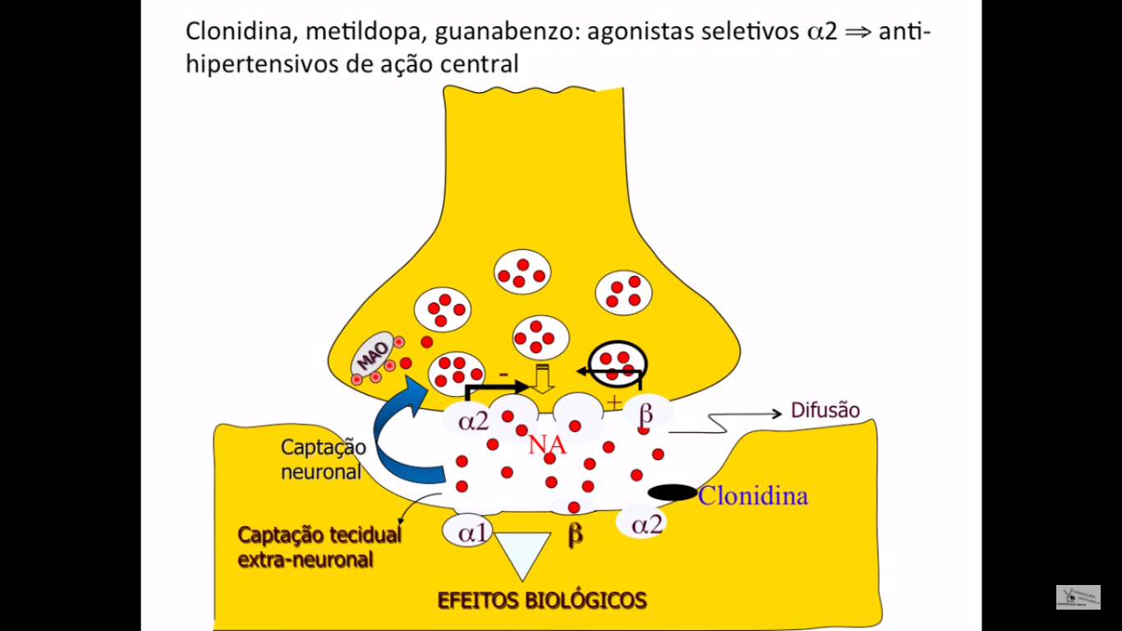

Slide 29
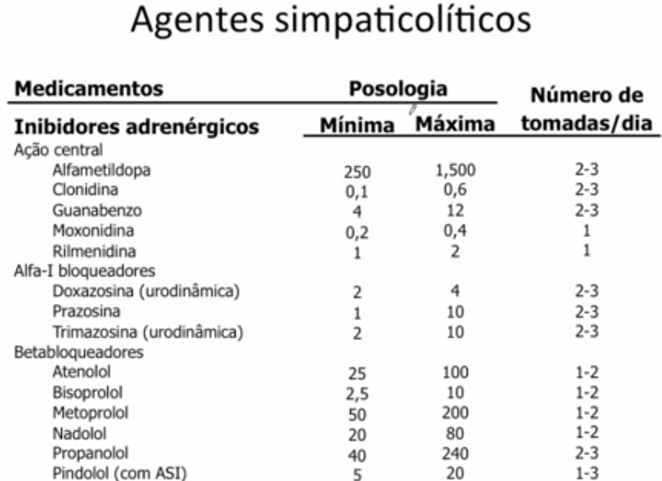

Slide 30
Efeitos adversos dos fármacos de ação central
geral
Sonolência
Sedação
alfametildopa
Galactorreia
Lesão hepatica
Clonidina
Hipertensão rebote
Boca seca
Hipotensão postural
Disfunção sexual
Enemia emolitica
Boca seca (intensificado)

Slide 31
Efeitos adversos: alfa 1
Taquicardia reflexa
Retenção de líquidos
Impotência sexual
Obstrução nasal
Diarreia

Slide 32
Efeitos adversos
Depressão
Insonia
Astenia
Intolerancia a lactose
Bradicardia
Hipertrigliceridios
Hiperreatividade simpática
Aumento da expressão dos receptores beta (piora angina, morte súbita, crise hipertensiva aguda)

Slide 33
Antiarrítmicos

Slide 34
Antiarrítmicos
Classe I: Bloqueadores dos Canais de sódio
Classe II: Antagonistas B-Adrenérgicos( b-bloqueadores)
Classe III: Inibidores da Repolarização ( bloqueia canais de potássio)
Classe IV: Bloqueadores dos Canais de cálcio

Slide 35
Casse ia
Mecanismo de ação
Aumentam a duraçāo do potencial de açāo( DPA) e do período refratário(PRE).
Açāo moderada.
OBS:
A quinidina também bloqueia a liberação de acetilcolina no nervo vago
ex.:
Quinidina
Procainamida

Slide 36
Fármaco | Efeito adverso | Contra-indicação
Quinidina | Fadiga, cefaleia, tontura, alongamento do complexo QRS e dos intervalos QT e PR, hipotensão, taquicardia, diarreia | Prolongamento do intervalo QT, uso de fármacos que prolongem o intervalo QT, defeitos de condução
Procainamida | Idem quinidina, menos efeitos anticolinérgicos, pode ocorrer uma síndrome semelhante ao lupos após uso prolongado | Idem quinidina, miastenia grave e lúpos eritematoso sistêmico
Disopiramida | Idem quinidina, efeitos anticolinérgicos mais acentuados, e menos efeitos no TGI | Idem quinidina

Slide 37
Classe ib
Mecanismo de ação
Bloqueio dos canais de sódio dependentes de voltagem
Pouco retardo da fase 0
Diminuem DPA e RPE
Açāo fraca

Slide 38
Fármaco | EA | CI
Lidocaína mexiletina | Convulsão, assistolia, inquietação, estupor, tremor visão turva ou dupla, zumbido, arritmias novas ou agravamento | Síndrome de Stokes-Adams, bloqueio SA, AV ou intraventricular grave
Fenitoina | Ataxia, convulsão, fala arrastada, diplopia, mistagno, náuseas, vômitos, hirsutismo | Hipersensibilidade a hidoctaina, bradicardia sinusal, bloqueio SA, bloqueio AV de segundo ou terceiro grau

Slide 39
Classe ic
Mecanismo de ação
Bloqueio acentuado dos canais de sódio dependentes de voltagem
Nāo altera DPA nem RPE
Açāo forte

Slide 40
Encainida; Flecainida; Moricizina; Propafenona
Efeito adverso: Parada cardíaca, insuficiência cardíaca, novas aritmias ou agravamento da arritmia, disfunção sinusal-nodal, acentuada diminuição da velocidade de condução, bloqueio da condução Tontura, cefaleia, síncope, distúrbios visuais, dispnéia
Contra indicação : Choque cardiogênico; Bloqueio AV de segundo ou de terceiro grau, bloqueio do ramo direito com hemibloqueio esquerdo; Efeitos pró-arrítmicos em pacientes com fibrilação ou flutter atriais

Slide 41
Classe ii: b-BLOQUEADORES
Mecanismo de ação
Bloqueia estimulação simpática dos receptores adrenérgicos
Diminui a FC
Prolongamento da repolarização
Lentifica a conduçāo elétrica

Slide 42
Propranolol; Nadolol; Timolol
EA: Broncoespasmo, nervosismo, tremor, ansiedade, agitação,
elevação da pressão arterial, antidiurese
CI: Inflamação crônica dos órgãos sexuais ou da Próstata; Uso concomitante com fármacos que alteram; o humor; Úlceras gástricas e duodenais; Gravidez; Pacientes psiquiátricos; Doença renal e hepática

Slide 43
Classe iii: inibidores da repolarização
Mecanismo de ação
Bloqueio dos canais de potássio
Platô mais longo do potencial de repolarização
Retardam a repolarização
Aumentam DPA e RPE

Slide 44
Fármaco | EA | CI
Satozol | Bradicardia, contrações ventriculares prematuras, fibrilação ventricular, taquicardia ventricular, bloqueio AV, insuficiência cardíaca, broncoespasmo, Fadiga | Disfunção sinusal-nodal grave, bradicardia sinusal, bloqueio AV de segundo ou de terceiro grau Síndrome do QT longo Choque cardiogênico, insuficiência cardíaca não controlada, Asma
Bretílio | Arritmias cardíacas Hipotensão ortostática pronunciada, bradicardia, tontura, ansiedade, aumento da temperatura corporal | Arritmias induzidas por digitálicos
Amiodarona | Arritmias, assistolia, bloqueio cardíaco, insuficiência cardíaca, hipotensão, pancitopenia, insuficiência hepática, toxicidade pulmonar grave, disfunção da tireóide, Fadiga, Fotossensibilidade | Pacientes em uso de ritonavir Doença grave do nó AS Bloqueio AV de segundo ou de terceiro grau Bradicardia com síncope

Slide 45
Inibidores da repolariação
Ibutilida
EA: Bloqueio AV, bradicardia,
taquicardia ventricular
sustentada, 2%
desenvolvem torsades
de pointes, exigindo
cardioversão elétrica
Defotilida
EA: Iguais aos da ibutilida
CI: História de taquicardia ventricular
polimórfica, como torsades de pointes
Síndrome do QT longo preexistente
CI: Iguais às da ibutilida. Outras contraindicações incluem pacientes com
depuração de creatinina inferior a 20 mL/min

Slide 46
Classe iv: bloqueadores dos canais de cálcio
Verapamil
EA: idem verapamil
CI: Síndrome do nó sinoatrial ou bloqueio AV de segundo ou de terceiro grau, Insuficiência ventricular esquerda, IM agudo com congestão pulmonar documentada em radiografia
diltiazem
EA: Raramente arritmias cardíacas, bloqueio atrioventricular, bradiarritmias, exacerbação da insuficiência cardíaca, Edema periférico, síncope, hiperplasia das gengivas, tonteira
CI: verapamil IV está contraindicado para pacientes com taquicardia ventricular, bem como para pacientes em uso de beta-bloqueadores IV

Slide 47
Fármacos
Adenosina
EA:Rubor facial, bronconconstrição em pacientes com asma, pressão torácica, diaforese, inibição excessiva do nó AS ou AV
CI: Bloqueio AV de segundo ou de terceiro grau, Não utilizar a adenosina para a fibrilação atrial ou flutter atrial
Ranolazina
EA: Prolonga o intervalo QT, síncope, disfunção renal aguda, Obstipação, tontura, cefaléia
CI:Uso concomitante de fármacos que
prolongam o intervalo QT, Síndrome do QT longo preexistente, Uso concomitante de inibidores
moderadamente potentes da 3A do
citocromo P450, Disfunção hepática

Slide 48
Farmacologia da icc

Slide 49
Diuréticos
Agentes inotrópicos positivos
Agentes Vasodilatadores
Antagonistas dos receptores β-adrenérgicos
Antagonistas dos receptores da aldosterona
Antiarrítmicos
Anticoagulantes

Slide 50
GLICOSÍDIOS CARDÍACOS
1) No miocárdio, inibem a Na+/K+-ATPase da membrana plasmática, resultando em aumento da concentração citoplasmática de Ca2+, com consequente efeito inotrópico positivo;
2) no sistema nervoso autônomo, inibem o efluxo simpático e aumentam o tônus parassimpático (vagal);
3) no nó

Slide 51
Fármaco | EA | CI
Digoxina Digitoxina | Agitação, fadiga, fraqueza muscular, visão turva, halo verde amarelado ao redor das imagens visuais, anorexia, náusea, vômitos | Fibrilação ventricular Taquicardia ventricular
Fab imune antidigoxina | Insuficiência cardíaca, anafilaxia | Nenhuma contra-indicação conhecida, Utilizar com cautela em pacientes alérgicos a proteínas ovinas

Slide 52
Agonistas beta-adrenergicos
Aumentam o cAMP ao ativar os receptores adrenérgicos acoplados à proteína G;
os agonistas, que atuam nos receptores B1-adrenérgicos cardíacos, possuem efeitos inotrópicos, cronotrópicos e lusitrópicos positivo

Slide 53
Fármaco | EA | CI
dopamina | Bradicardia, crises de asma, alargamento do complexo QRS, arritmias cardíacas, Hipotensão, hipertensão, palpitações, taquicardia | Feocromocitoma, Taquiarritmias não-corrigidas, Fibrilação ventricular
Dobutamina | Iguais aos da dopamina, exceto que as arritmias cardíacas ocorrem com menos frequência | Estenose subaórtica hipertrófica idiopática

Slide 54
Cardiotônicos

Slide 55
Agonista B-adrenérgico e dopaminérgicos
  B-1
  Aumentam a FC e contratilidade do miocárdio, aumentando o DC
  Aumenta a secreçāo de renina
  B-2
  Vasodilataçāo , broncodilataçāo, relaxamento da musculatura lisa , tremores musculare.

Slide 56
Dobutamina
Aumenta força de contraçāo (inotrópica positiva)
Age nos B-1:
- aumento da FC
- aumento do DC
Mais utilizado pois as doses sāo facilmente ajustáveis.
Reservada para pacientes com insuficiência cardíaca descompensada

Slide 57
EFEITOS ADVERSOS:
Arritmias
Taquicardia
Cefaleia, náuseas, vômitos.
INDICAÇÕES:
Curto prazo (suporte inotrópico para DC insuficiente, alta pressāo de enchimento ventricular e pressāo sanguínea preservada)
CONTRA INDICAÇÕES:
Paciente hipotenso ( PAS < 70mmHg)
Concomitante a B-bloqueadores

Slide 58
dopamina
Faz vasodilataçāo ( especialmente no leito vascular renal )
Gera um efeito inotrópico positivo ( aumenta força de contraçāo e FC)
Em doses muito altas , faz vasoconstriçāo , aumentando a PA.
Tempo de açāo de aproximadamente 10 minutos.
Excretada em 24h pelos rins

Slide 59
INDICAÇÕES :
Restrita ao ambiente hospitalar , feita via endovenosa , por curto período de tempo
Insuficiência cardíaca de baixo DC
Choque cardiogênico e bacteriêmico
Hipotensāo intensa
EFEITOS ADVERSOS:
Náuseas ,vômitos e cefaleia
Taquicardia
Angina e arritmias
hipertensāo

Slide 60
noradrenalina
Potente efeito inotrópico positivo
Faz vasoconstriçāo , aumentando a PA
Pelo aumento da PA , ativa barorreceptores e estimula nervo vago , que causa bradicardia reflexa( nāo sendo cronotópico positivo)
INDICAÇÕES :
Controle da pressāo sanguínea em estados hipotensivos agudos ( poliomielite, IAM, septicemia , transfusāo sanguínea)
Coadjuvante no TTO da parada cardíaca e hipotensāo profunda

Slide 61
EFEITOS ADVERSOS DAS CATECOLAMINAS EM GERAL:
Tremores
Necrose local
Hemorragia cerebral
Edema agudo de pulmāo
Hipertensāo
Arritmias
Tolerância por dessensibilizaçāo dos receptores

Slide 62
Inibidores da fosfodiesterase (PDE)
Ex.:
Milrinona (principal)
Inanrinona
Enoximona
Sāo seletivos para a fosfodiesterase III, encontrada no músculo cardíaco e liso.
Inibem essa enzima , resultando em aumento do cAMP edo cálcio intracelular.
Inotrópico e cronotrópico positivo ( aumenta forcça de contraçāo , FC, DB)
Vasodilataçāo de artérias e veias.

Slide 63
Inanrinona, Milrinona
EA: Arritmias ventriculares, Trombocitopenia (maior incidência com a inanrinona do que com a milrinona), Neutropenia e agranulocitose reversíveis (vesnarinona)
CI: Esses agentes não devem ser utilizados em lugar da intervenção cirúrgica para pacientes com doença valvar estenótica, Fase aguda do infarto do miocárdio
INDICAÇÕES:
Usados via intravenosa, por curto prazo, em situações específicas como: insuficiência cardíaca aguda e descompensaçāo da crônica, insuficiência ventricular esquerda aguda, pós-IAM ou choque cardiogênico.

Slide 64
Agente sensibilizador do cálcio
Aumenta a sensibilidade da troponina C ao cálcio, aumentando a contratilidade ( inotrópico positivo)
Efeito vasodilatador
sem aumento considerável no consumo de oxigênio do miocárdio

Slide 65
levosimendana
EA: Hipotensão e taquicardia reflexa relacionadas com a dose, Náusea, cefaléia
CI: Hipersensibilidade à levosimendana ou à
simendana racêmica
INDICAÇÕES :
Insuficiência cardíaca aguda ou descompensaçāo do quadro crônico.

Slide 66
Questões

Slide 67
1- Um paciente diabético o procura no ambulatório em virtude de ter hipertensão de inicio recente. Tem 50 anos de idade e historia familiar positiva para coronariopatia. Os nivei pressoricos detectado em 3 aferições em dias consecutivos foram de 160/90 mmHg 160/80mmHg e 150/90mmHg. Qual a meta pressórica estabelecida para este paciente de acordo com o III Joint e o melhor esquema terapêutico?
a) PA < 130/80 e inibidores da ECA
b) PA < 140/90 e usar betabloqueador
c) PA < 120/80 e usar inibidores da aldosterona
d) PA < 140/90 e usar inibidor da ECA

Slide 68
2- (ANVISA-2013) - Sobre os fármacos que atuam como vasodilatadores, os inibidores da enzima conversora de angiotensina (inibidores da ACE) impedem a conversão da angiotensina I em angiotensina II. Assinale a alternativa que apresenta fármacos que atuam como inibidores da ACE.
(A) Adenosina e metilxantinas.
(B) Losartan e eprosartan.
(C) Captopril e enalapril.
(D) Di-hidropiridinas, tais como diltiazem e nifedipina.
(E) Propranolol e atenolol.

Slide 69
3- Um paciente com 70 anos o procura no ambulatório pela primeira vez. Refere ser hipertenso de longa data, mas não consegue manter controle dos níveis pressóricos. Traz uma anotação do posto de saúde, com aferições que foram 150/80mmHg, 145/85mmHg, 150/70mmHg e 140/90 mmHg . Esta em uso de Enalapril 10mg duas tomadas diárias. A melhor orientação é:
A) adicionar hidroclorotiazida 25 mg /dia
b) manter apenas o IECA em virtude dos níveis mencionados estarem adequados para o referido paciente
c) adicionar amlodipina 5,0 mg duas vezes ao dia
d) substituir o IECA por um Betabloqueador, pois o IECA está sendo ineficaz.

Slide 70
4- Paciente masculino, 20 anos, encontrou o seu primeiro emprego e comparece á consulta médica admissional. Refere episódios ocasionais e auto-limitados de cefaléia e cansaço. Pai e mãe hipertensos, Ao exame físico, constatado PA 160/110mmHg. É reavaliado após duas semanas e PA 155/106mmHg, creatinina 0.8b mg/dl, potássio 3.2mEq/l urina tipo I normal. Em relação ao diagnóstico desse paciente:
a) Não é possível confirmar hipertensão arterial. MAPA deve ser indicada
b) Hipertensão arterial secundária a produção excessiva de mineralocorticóide
c) Os exames laboratoriais sugerem hipertensão arterial primária
d) Hipertensão arterial primária com componente genético.

Slide 71
Gabarito
1- D
2- C
3- B
4- B

Slide 72
Referências:
https://www.unasus.unifesp.br/biblioteca_virtual/esf/1/casos_complexos/Sergio/Complexo_11_Sergio_Hipertensao.pdf
https://social.stoa.usp.br/articles/0016/5410/FA_rmacos_com_AA_A_o_nas_Arritmias_IC_e_AVC_RESUMIDA_2012.pdf
GOLAN, DAVID E. Princípios de farmacologia: a base fisiopatológica da farmacologia. 3ª edição. Rio de Janeiro: Guanabara Koogan, 2012.

Slide 73
Obrigado!

